Slide 1
3°
S05
01/ago

Slide 2
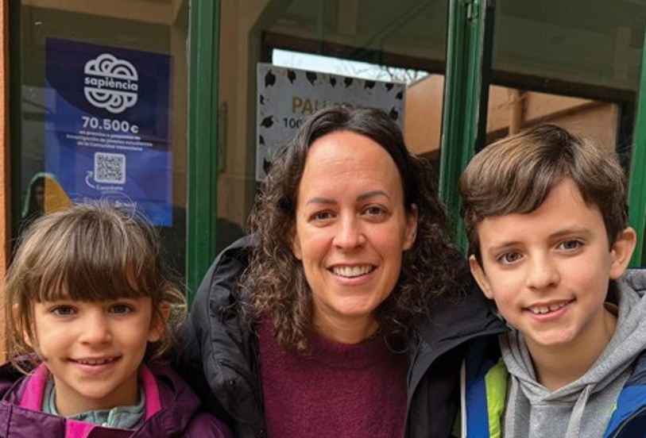
3° Trim 2026

Slide 4
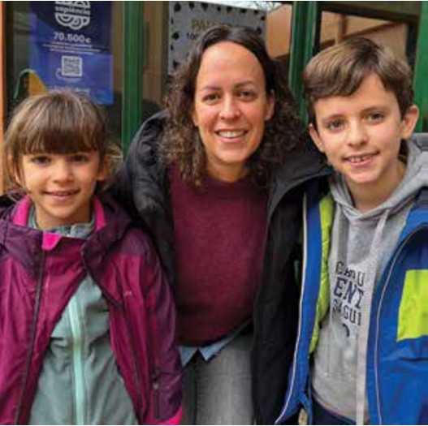

S05 – Missões – 01 de agosto
Alegria para alguém
Anna, mãe e Pere
Espanha

Slide 5
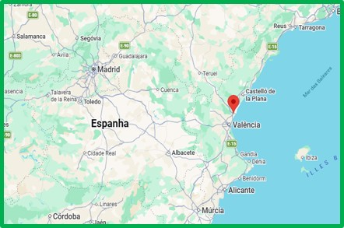
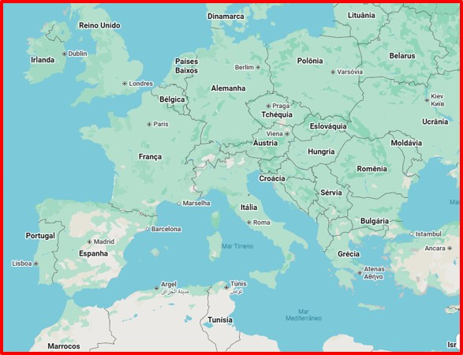
Onde fica Sagunto? Perto do Mar Mediterrâneo. É de lá que vem a nossa história de hoje.
Sagunto é uma cidade perto de Valência, na costa leste. A Faculdade Adventista de Sagunto recebeu parte da oferta do 1º trimestre de 2020 para expandir seu departamento de teologia.
Madrid
Sagunto
Europa

Slide 6
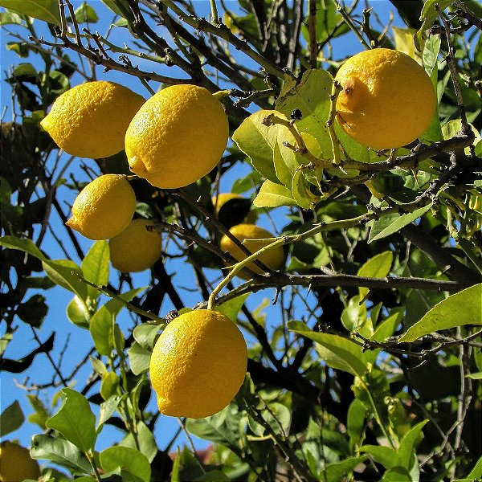
Pere e Anna moram na Espanha e gostam de fazer surpresas. No quintal deles, há um grande limoeiro que produz muitos limões amarelos brilhantes. Pere e Anna colhem os limões e os colocam em saquinhos para entregar como presentes-surpresa aos vizinhos.
Os vizinhos sempre ficam felizes e agradecidos pelos presentes. Às vezes, eles dão em troca pequenos presentes para Pere e Anna. Ganhar presentes também deixa as crianças felizes.
Pere e Anna também gostam de desenhar. Sempre que alguém faz aniversário, eles fazem desenhos e entregam como presentes. As pessoas que recebem os desenhos sempre ficam encantadas.
O pai e a mãe incentivam Pere e Anna a encontrar maneiras de fazer outras pessoas felizes. Eles dizem que é assim que podem compartilhar o amor de Jesus.

Slide 7
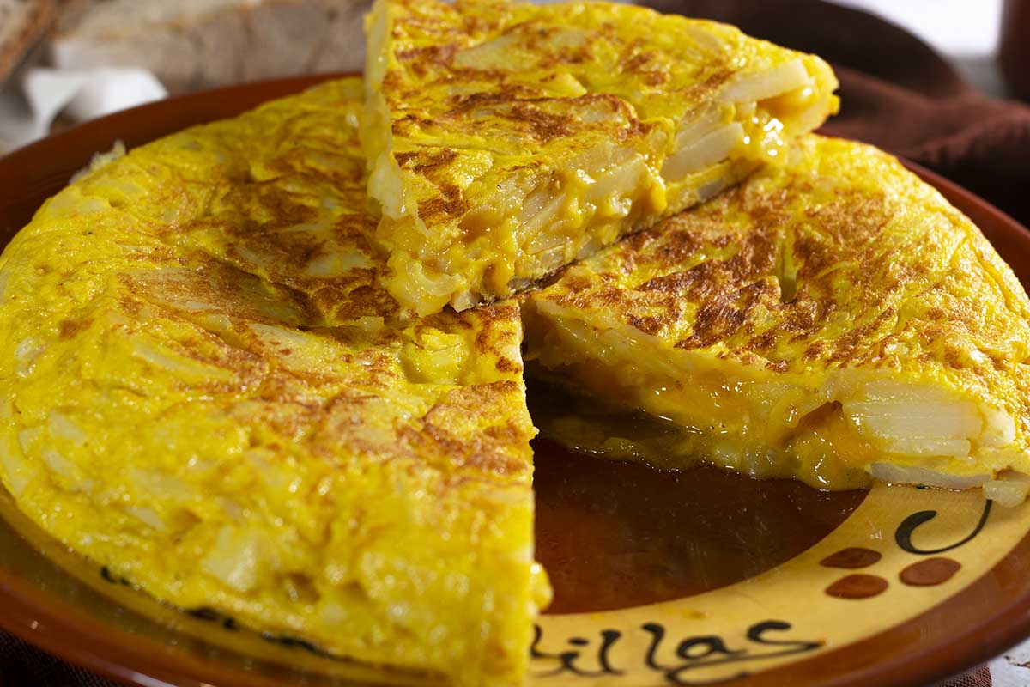
Então Pere e Anna transformaram isso em uma espécie de desafio, tentando encontrar maneiras de alegrar o dia de alguém.
Em uma manhã de domingo, Pere e Anna descobriram que a mãe de um amigo de 13 anos chamado Leo era médica e havia partido em uma viagem missionária, deixando Leo e seu pai responsáveis por preparar todas as refeições durante uma semana inteira.
Pere e Anna pensaram que devia ser difícil para um menino e um homem cozinharem por sete dias. Quiseram ajudar e disseram à mãe:
– Vamos fazer alguma coisa para eles! Logo, Pere e Anna estavam atarefados na cozinha, preparando pão caseiro e tortilla de patata, uma omelete tradicional espanhola feita com batatas.
tortilla de patata

Slide 8
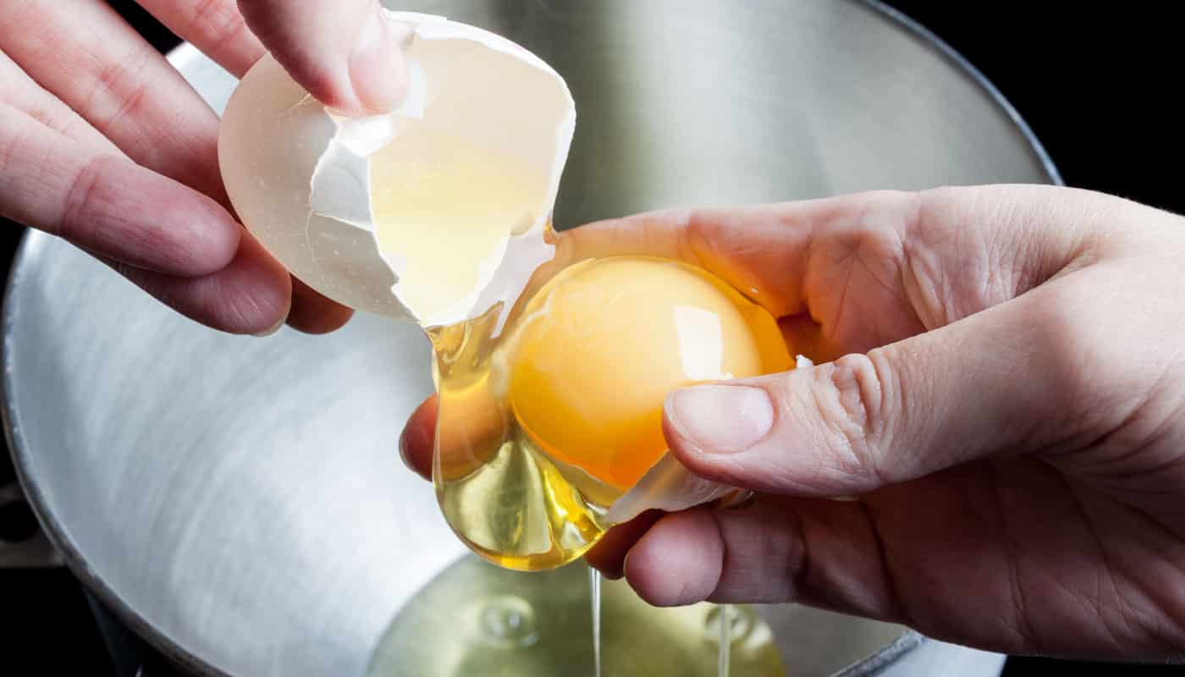
As crianças quebraram os ovos enquanto a mãe fritava as batatas em uma frigideira até ficarem macias. Em seguida, ela colocou as batatas em uma tigela com os ovos, misturou tudo e colocou novamente na frigideira para cozinhar.
Na sequência, as crianças prepararam o pão. Mediram a farinha, a água, o fermento e outros ingredientes, colocaram tudo na máquina de pão, apertaram o botão e esperaram. Em pouco tempo, um grande pão saiu da máquina.
As crianças ajudaram a mãe a preparar outras comidas também. Elas tinham o suficiente para alimentar Leo e seu pai em três refeições. Embrulharam toda a comida e acrescentaram um bilhete que dizia: “Queremos ajudar! Amamos vocês.”

Slide 9

Pere, Anna e a mãe entregaram a comida na casa de Leo bem a tempo para o almoço, às 2 horas da tarde. (Na Espanha, as pessoas costumam almoçar nesse horário.) As crianças entregaram a sacola com a comida, e a mãe disse:
– Achamos que vocês poderiam estar muito ocupados e não ter tempo para cozinhar, então trouxemos um pouco de comida.
O pai de Leo deu um grande sorriso e agradeceu. Foi uma surpresa maravilhosa!
Mais tarde, a mãe recebeu uma mensagem inesperada em seu celular. Era do pai de Leo. Ele enviou uma foto em que ele e Leo saboreavam a refeição preparada por eles.

Slide 10
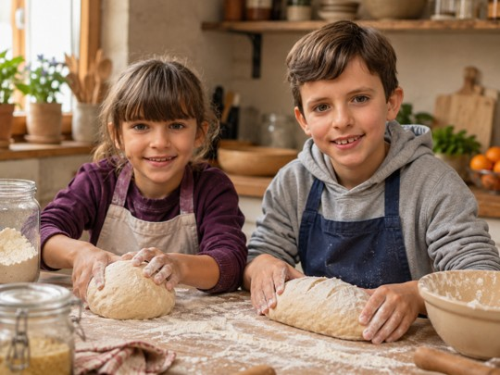
Pere e Anna continuaram entregando comida pelo restante da semana. Todos os dias, a mãe e o pai recebiam novas fotos de um pai e um filho felizes.
Pere gostava de ver as fotos porque sabia que estava ajudando seu amigo e o pai dele. Anna estava feliz porque Leo e seu pai estavam felizes. Era maravilhoso compartilhar o amor de Jesus fazen­do as pessoas felizes!

Slide 11
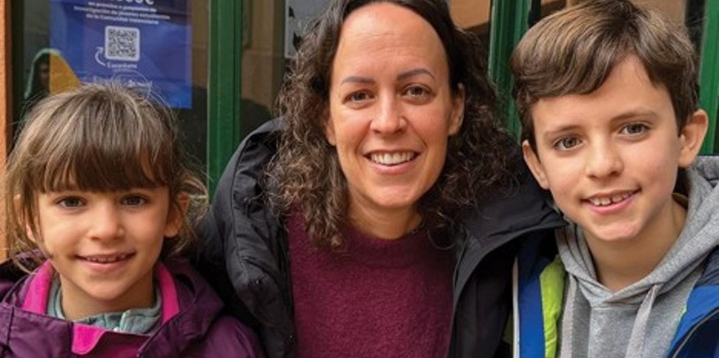
A Escola de Ensino Fundamental, Ensino Médio e uma Faculdade Adventista do Sétimo Dia fica em Sagunto, Espanha. A oferta deste trimestre ajudará mais pessoas a aprenderem so­bre Jesus na Espanha e em outros países da Divisão Intereuropeia. Agradecemos por você planejar uma oferta generosa.

Slide 12
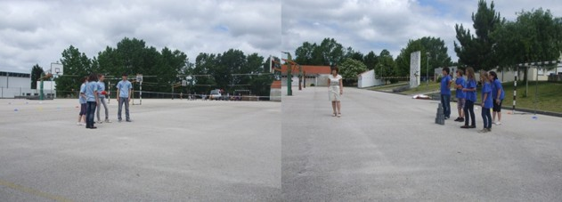
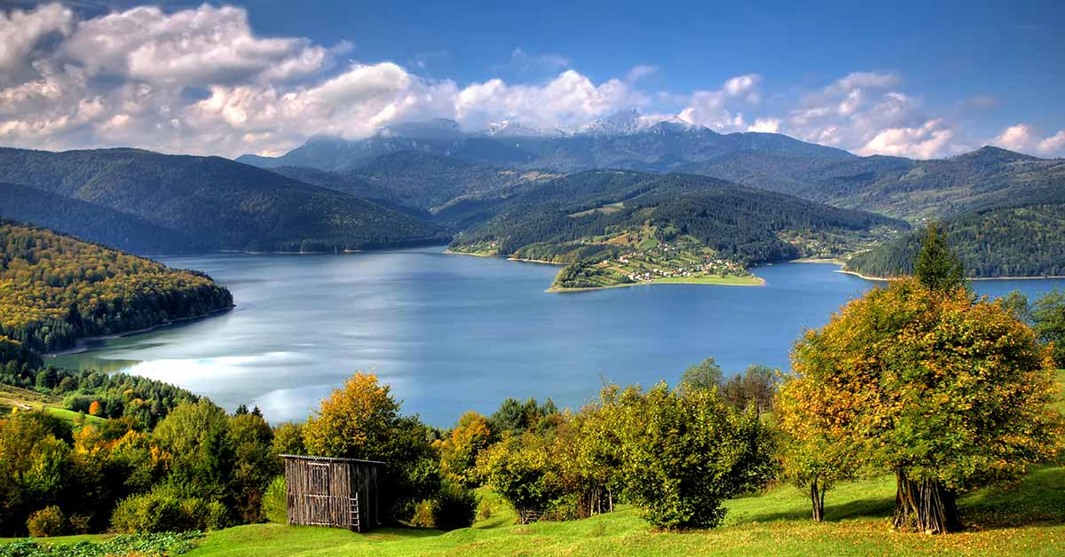

S05
A Romênia possui muitas paisagens naturais belíssimas: montanhas, florestas densas, colinas, prados floridos, áreas úmidas e litoral. Os esportes populares incluem natação, ginástica e futebol. As crianças brincam de variações da brincadeira
de pega-pega e de um jogo tradicional chamado Castelo [Castel], que envolve duas equipes. A primeira equipe tenta construir um castelo de pedras, enquanto a outra se esforça para derrubá-lo com uma bola e, em seguida, impedir que seja
reconstruído. Para isso, os jogadores tentam atingir os componentes da equipe adversária com a bola (como em um jogo de queimada).
Castelo
paisagem da Romênia
Bandeira da Romênia

Slide 13
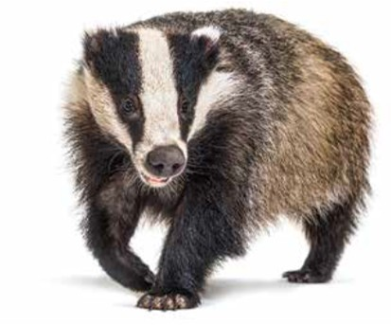
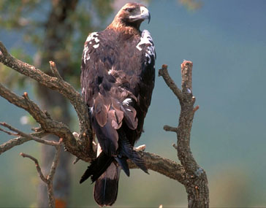
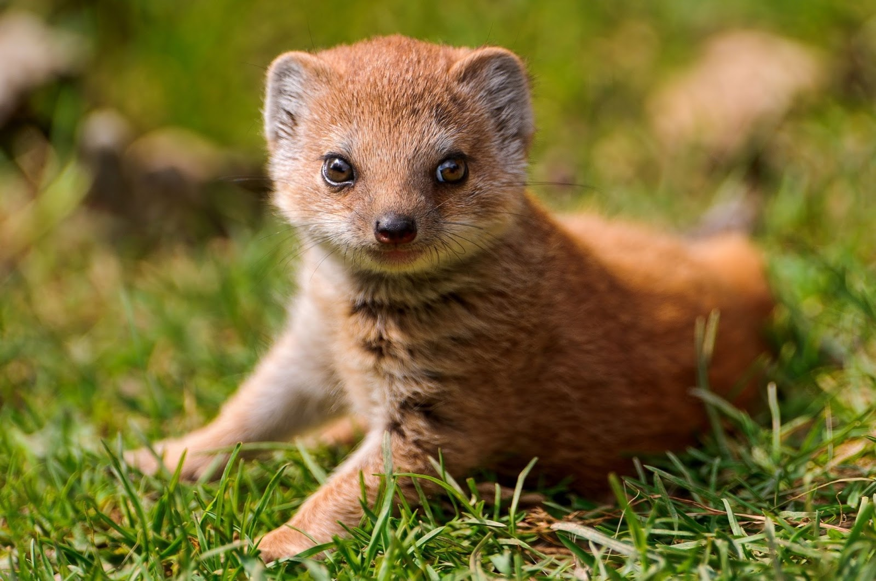
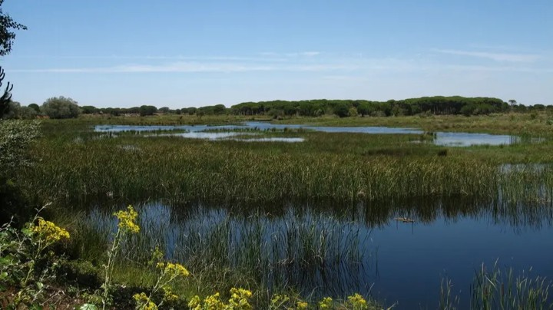
A vida selvagem no Parque Nacional de Doñana inclui o texugo europeu (na foto), o mangusto egípcio, a águia imperial espanhola e o lince ibérico.
texugo europeu
águia imperial espanhola
Parque Nacional de Doñana
mangusto egípcio
Bandeira da Espanha

Slide 14
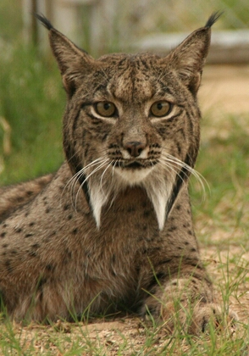
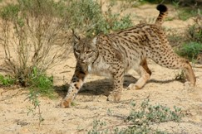
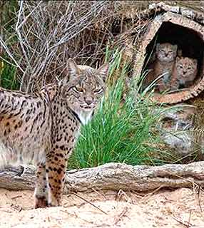
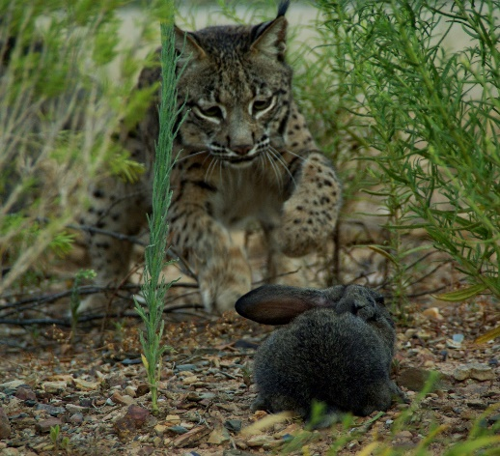
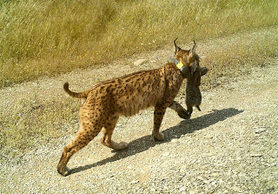
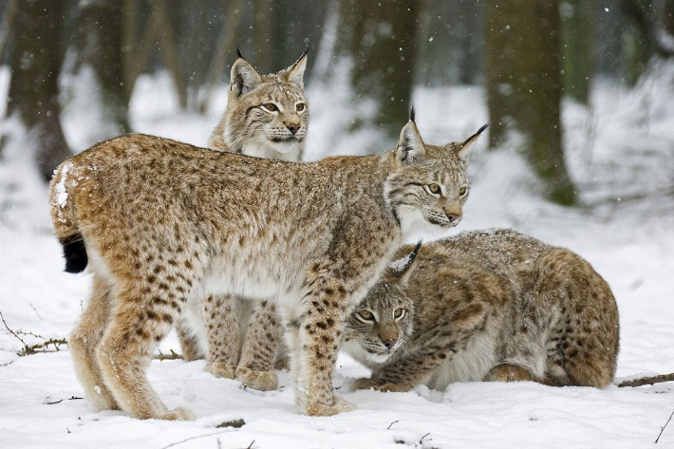

Lince-ibérico
O lince-ibérico é um mamífero carnívoro, encontrado principalmente em Portugal, e está em perigo de extinção;
Tem orelhas peludas, pernas longas, cauda curta e um colar de pelo que se assemelha a uma barba;
É especialista em caçar coelhos, sendo sua principal fonte de alimento. Um macho come um coelho por dia, já uma fêmea grávida come três coelhos diariamente;
A gestação dura cerca de dois meses, nascendo dois a três filhotes por vez;
Bandeira de Portugal

Slide 15


Informações adicionais
Mostre a Espanha em um mapa. Em seguida, mostre Sagunto, uma cidade perto de Valência, na costa leste. A Faculdade Adventista de Sagunto recebeu parte da oferta do 1º trimestre de 2020 para expandir seu departamento de teologia.
Incentive as crianças da Escola Sabatina a compartilhar o amor de Jesus ao fazer as pes­soas felizes. Peça que troquem ideias sobre maneiras de fazer os outros felizes.

Slide 16
Qualquer observação sobre este material entre em contato comigo pelo e-mail:
Ruy Ernesto N Schwantes ( ruy_ernesto@hotmail.com )

